Slide 1
Chapter 03. 디지털 코드

Slide 2
다양한 디지털 코드를 구분하여 이해할 수 있다.
문자와 숫자를 나타내는 코드를 이해할 수 있다.
가중치 코드와 비가중치 코드를 이해하고 이를 활용할 수 있다.
에러 검출 코드를 이해하고 이를 활용할 수 있다.
01. BCD 코드와 3초과 코드
02. 다양한 2진 코드들
03. 그레이 코드
04. 에러 검출 코드
05. 영숫자 코드

Slide 3
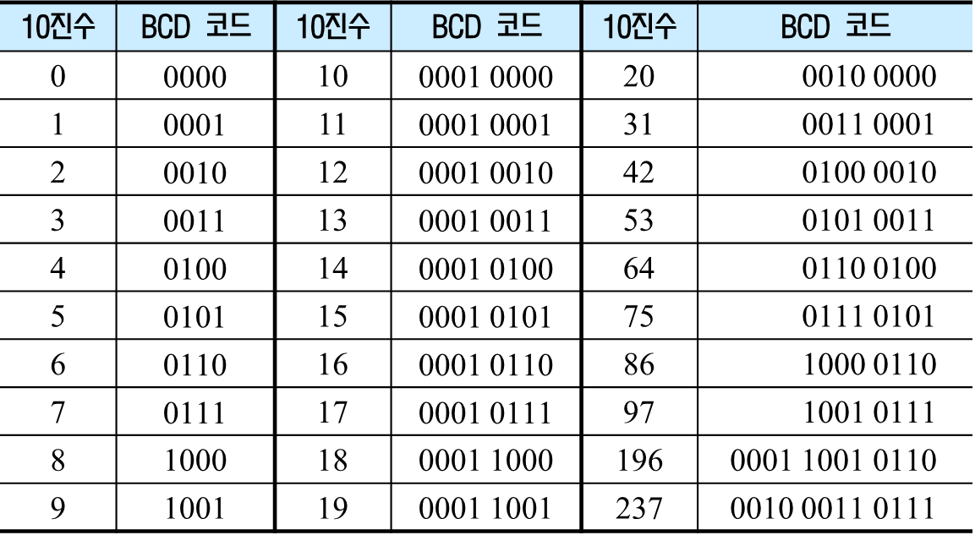
01 BCD 코드와 3초과 코드
BCD 코드(Binary Coded Decimal Code : 2진화 10진 코드, 8421코드)
  BCD코드는 10진수 0(0000)부터 9(1001)까지를 2진화한 코드
  표기는 2진수이지만 의미는 10진수
  1010부터 1111까지 6개는 사용하지 않음

Slide 4
01 BCD 코드와 3초과 코드
BCD 코드의 연산
  계산 결과가 BCD코드를 벗어나는 즉, 9(1001)를 초과하는 경우에는 계산 결과에 6(0110)을 더해준다.
10진 덧셈 (6+3=9)
10진 덧셈 (42+27=69)
(8+7=15)
6

Slide 5
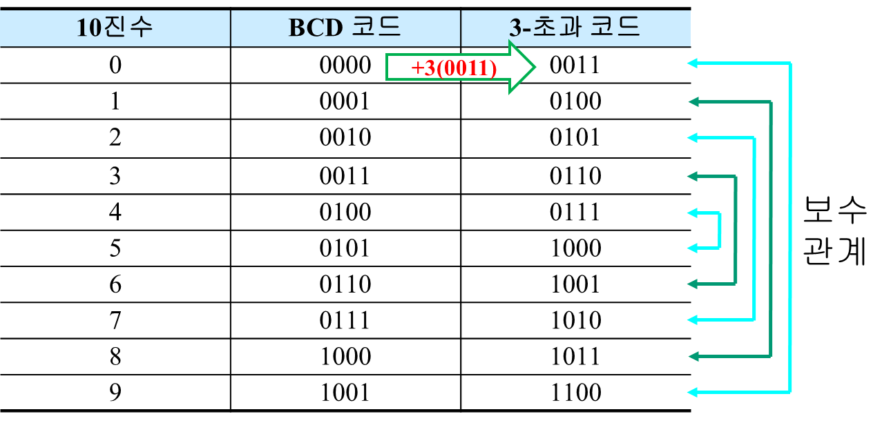
01 BCD 코드와 3초과 코드
3초과 코드
  BCD코드(8421코드)로 표현된 값에 3을 더해 준 값으로 나타내는 코드
  자기 보수의 성질

Slide 6
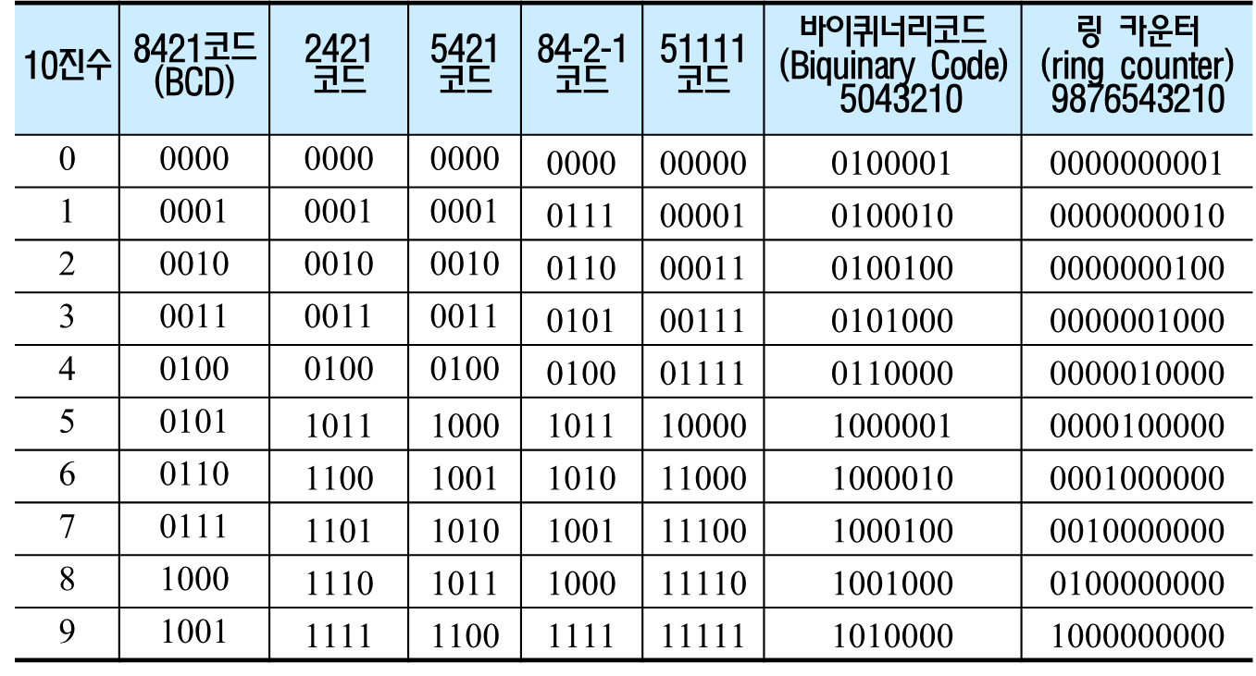
02 다양한 2진 코드들
가중치 코드(Weighted Code)
  그 위치에 따라 정해진 값을 갖는 코드

Slide 7
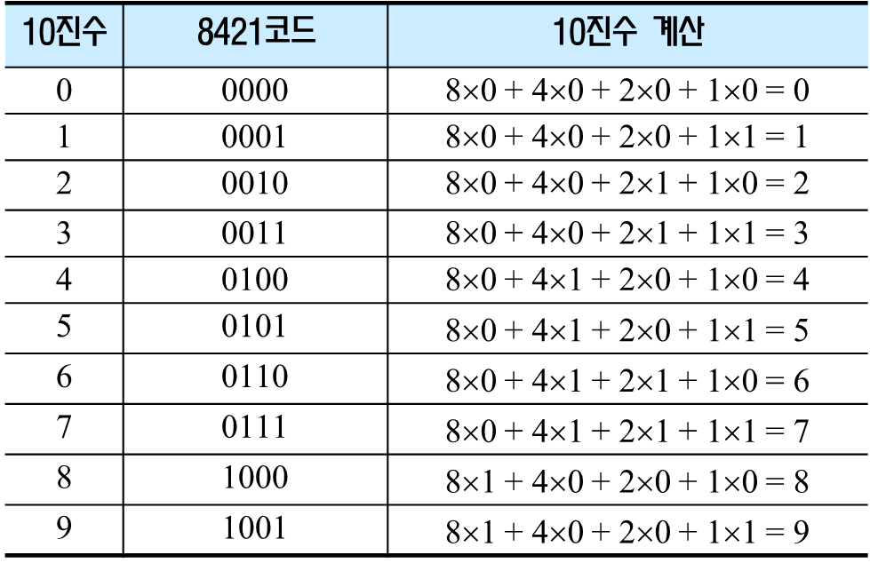
02 다양한 2진 코드들
8421 코드(BCD 코드)
☞ 자기보수 성질 없음

Slide 8
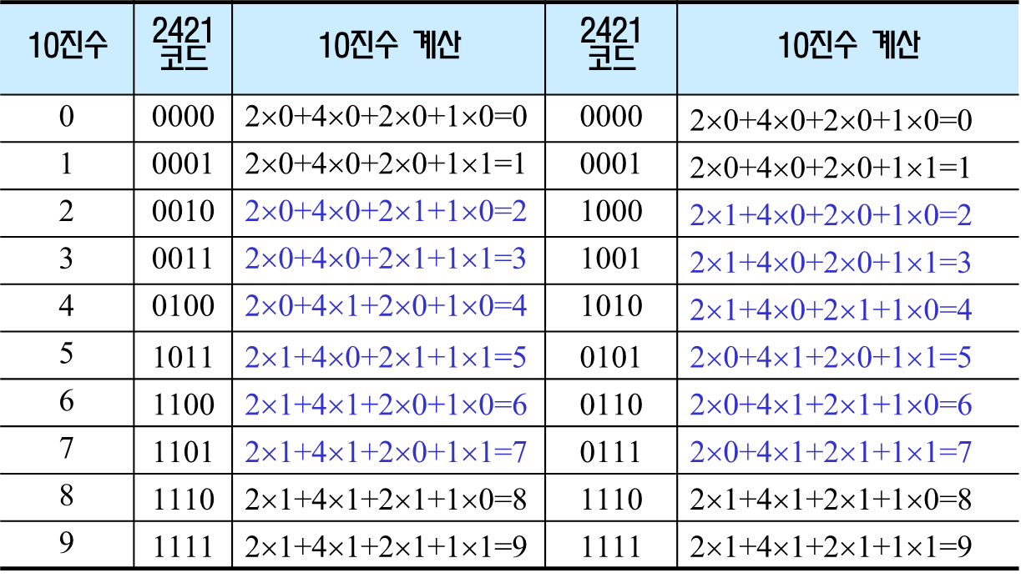
02 다양한 2진 코드들
2421 코드
☞ 자기보수 성질을 가짐

Slide 9
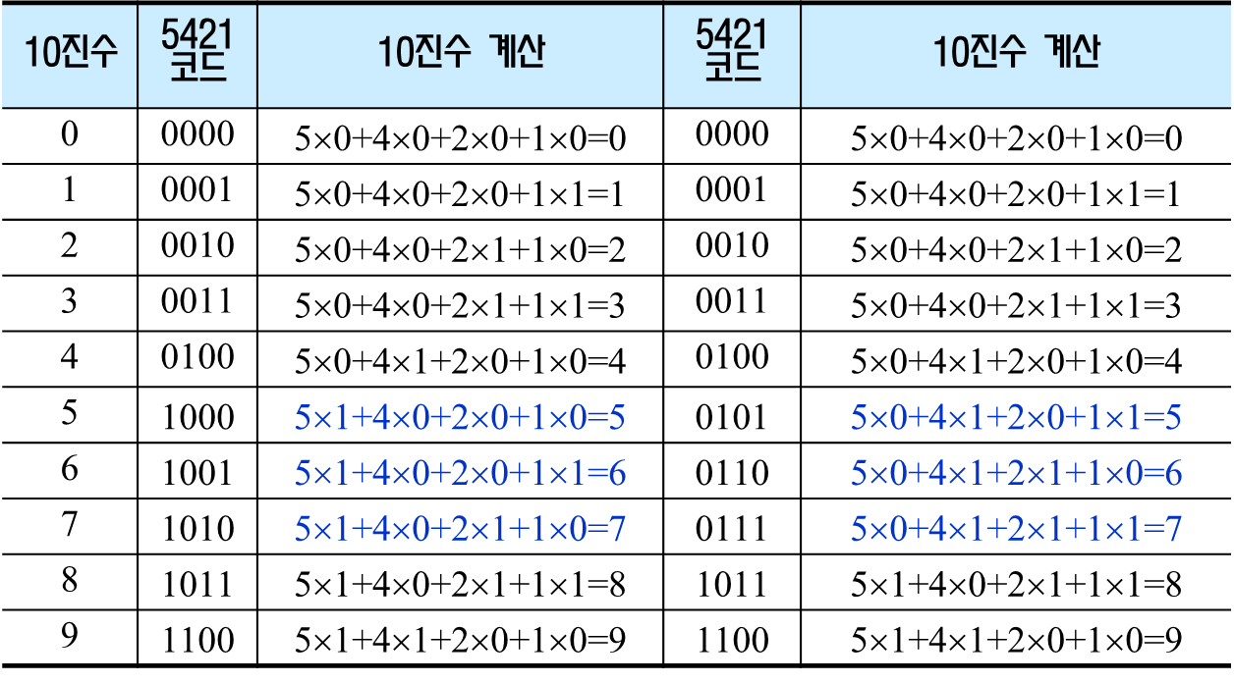
02 다양한 2진 코드들
5421 코드
☞ 자기보수 성질 없음

Slide 10
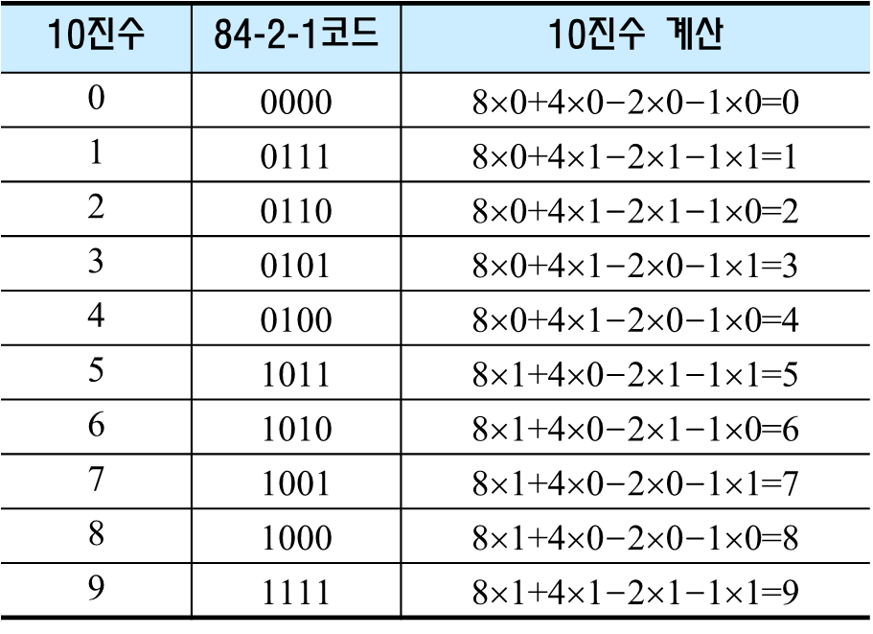
02 다양한 2진 코드들
84-2-1 코드
☞ 자기보수 성질을 가짐

Slide 11
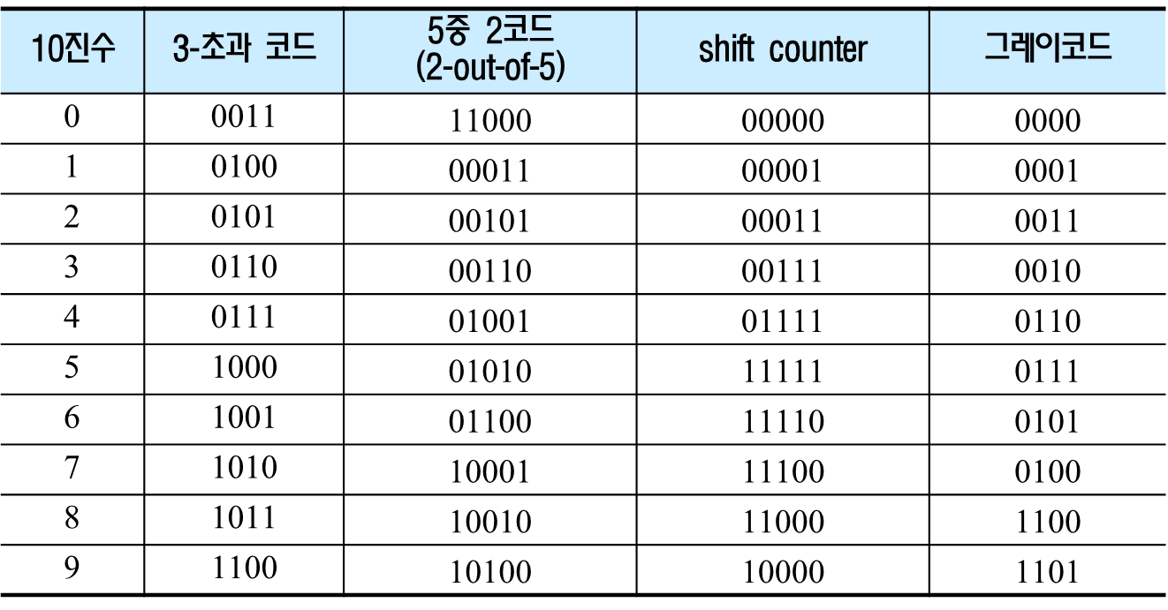
02 다양한 2진 코드들
비가중치코드(non-weighted code)
  각각의 위치에 해당하는 값이 없는 코드
  데이터 변환과 같은 특수한 용도로 사용되기 위한 코드 (2-out-of-5)

Slide 12
03 그레이 코드
그레이 코드(Gray Code)
  가중치가 없는 코드이기 때문에 연산에는 부적당하지만, 아날로그-디지털 변환기나 입출력 장치 코드로 주로 쓰인다.
  연속되는 코드들 간에 하나의 비트만 변화하여 새로운 코드가 된다.
10진수 | 2진 코드 | 그레이 코드 | 10진수 | 2진 코드 | 그레이 코드
0 | 0000 | 0000 | 8 | 1000 | 1100
1 | 0001 | 0001 | 9 | 1001 | 1101
2 | 0010 | 0011 | 10 | 1010 | 1111
3 | 0011 | 0010 | 11 | 1011 | 1110
4 | 0100 | 0110 | 12 | 1100 | 1010
5 | 0101 | 0111 | 13 | 1101 | 1011
6 | 0110 | 0101 | 14 | 1110 | 1001
7 | 0111 | 0100 | 15 | 1111 | 1000
이웃하는 코드간에
한 비트만 다르다.

Slide 13

03 그레이 코드
2진 코드를 그레이 코드로 변환하는 방법
그레이 코드를 2진 코드로 변환하는 방법
<XOR 진리표>
입력 | 출력
A B | F
0 0 | 0
0 1 | 1
1 0 | 1
1 1 | 0
$$\text{F}\text{=}\text{A}\text{⨁}\text{B}$$

Slide 14
03 그레이 코드
그레이 코드 입력장치 적용 예
2 진 코 드
그 레 이 코 드
0
정상(3)
에러(3→7)
1
0011
0111
정상(3)
에러(3→4)
그레이 코드는 오차가 적음
0010
0110

Slide 15
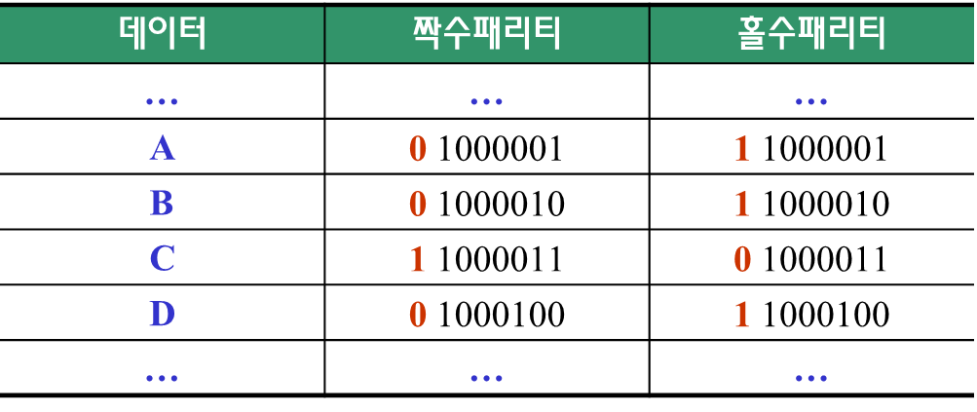
04 에러 검출 코드
1. 패리티 비트
  짝수패리티(even parity) : 데이터에서 1의 개수를 짝수 개로 맞춤
  홀수패리티(odd parity) : 1의 개수를 홀수 개로 맞춤
  패리티 비트는 데이터 전송과정에서 에러 검사를 위한 추가 비트
  패리티는 단지 에러 검출만 가능하며, 여러 비트에 에러가 발생할 경우에는 검출이 안될 수도 있음
7비트 ASCII 코드에 패리티 비트를 추가한 코드

Slide 16
04 에러 검출 코드
병렬 패리티(parallel parity)
  패리티를 블록 데이터에 적용해서 가로와 세로 데이터들에 대해서 패리티를 적용하면 에러를 검출하여 그 위치를 찾아 정정할 수 있다.
1 | 0 | 1 | 0 | 1 | 1 | 1 | 1 | 0
1 | 0 | 0 | 0 | 0 | 0 | 1 | 1 | 1
0 | 1 | 0 | 0 | 0 | 0 | 0 | 0 | 1
1 | 1 | 1 | 1 | 0 | 0 | 0 | 0 | 0
1 | 0 | 1 | 1 | 1 | 0 | 0 | 1 | 1
0 | 0 | 0 | 0 | 0 | 1 | 1 | 1 | 1
1 | 1 | 1 | 1 | 1 | 1 | 1 | 1 | 0
0 | 1 | 1 | 1 | 1 | 0 | 0 | 0 | 0
1 | 0 | 1 | 0 | 0 | 1 | 0 | 1 | 0
1 | 0 | 1 | 0 | 1 | 1 | 1 | 1 | 0
1 | 0 | 0 | 0 | 0 | 0 | 1 | 1 | 1
0 | 1 | 0 | 0 | 0 | 0 | 0 | 0 | 1
1 | 1 | 1 | 1 | 0 | 0 | 0 | 0 | 0
1 | 0 | 1 | 1 | 0 | 0 | 0 | 1 | 1
0 | 0 | 0 | 0 | 0 | 1 | 1 | 1 | 1
1 | 1 | 1 | 1 | 1 | 1 | 1 | 1 | 0
0 | 1 | 1 | 1 | 1 | 0 | 0 | 0 | 0
1 | 0 | 1 | 0 | 0 | 1 | 0 | 1 | 0
원래 데이터 블록
에러가 발생한 블록
가로세로 회색 부분에 1의 개수가 홀수임 : 겹치는 부분 에러
가로세로 모두 1의 개수가 짝수임

Slide 17
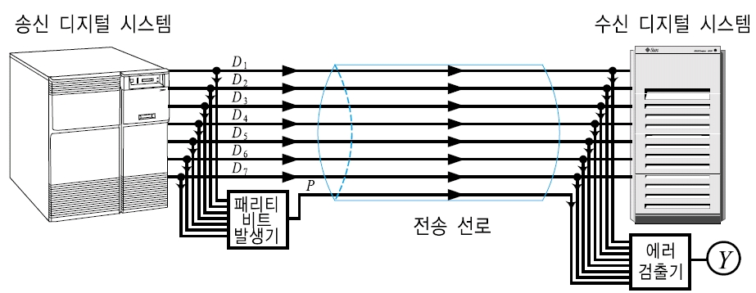
04 에러 검출 코드
데이터 전송 시스템에서 패리티 비트를 사용한 에러 검출
  에러를 검출하기 위하여 송신측에 패리티 발생기를 구성하고 수신측에는 패리티 검출기를 구성하여 그 출력을 보고 에러 발생 여부를 판단
짝수 패리티 | Y=0(에러 없음), Y=1(에러 발생)
홀수 패리티 | Y=1(에러 없음), Y=0(에러 발생)

Slide 18
04 에러 검출 코드
2. 에러 정정 코드: 해밍코드(Hamming Code)
  에러를 정정할 수 있는 코드
  추가적으로 많은 비트가 필요하므로 많은 양의 데이터 전달이 필요
  데이터 비트와 패리티 비트와의 관계
  p=4일 때, 2⁴⁻¹ – 4 + 1 ≤ d ≤2⁴ – 4 – 1이므로 5 ≤ d ≤ 11이다.
  따라서 데이터 비트수가 5개 이상 11개 이하일 때 패리티는 4개가 필요하다.
  패리티 비트의 위치는 앞에서 부터 2⁰, 2¹, 2², 2³, 2⁴, …번째, 즉 1, 2, 4, 8, 16, … 번째이다.
  데이터 비트는 나머지 위치에 순서대로 들어간다.
p는 패리티 비트의 수, d는 데이터 비트의 수,

Slide 19
04 에러 검출 코드
  해밍코드에서는 짝수 패리티를 사용
비트 위치 | 1 | 2 | 3 | 4 | 5 | 6 | 7 | 8 | 9 | 10 | 11 | 12
기호 | P₁ | P₂ | D₃ | P₄ | D₅ | D₆ | D₇ | P₈ | D₉ | D₁₀ | D₁₁ | D₁₂
P₁ 영역 |  |  |  |  |  |  |  |  |  |  | 
P₂ 영역 |  |  |  |  |  |  |  |  |  |  | 
P₄ 영역 |  |  |  |  |  |  |  |  |  |  |  | 
P₈ 영역 |  |  |  |  |  |  |  |  |  |  |  | 

Slide 20
04 에러 검출 코드
8비트 데이터의 에러 정정 코드
  For Example
P₁ | P₂ | D₃ | P₄ | D₅ | D₆ | D₇ | P₈ | D₉ | D₁₀ | D₁₁ | D₁₂
 |  | 0 |  | 0 | 1 | 0 |  | 1 | 1 | 1 | 0

Slide 21
04 에러 검출 코드
해밍코드에서 패리티 비트 생성 과정
비트위치 | 1 | 2 | 3 | 4 | 5 | 6 | 7 | 8 | 9 | 10 | 11 | 12
기호 | P₁ | P₂ | D₃ | P₄ | D₅ | D₆ | D₇ | P₈ | D₉ | D₁₀ | D₁₁ | D₁₂
원본 데이터 |  |  | 0 |  | 0 | 1 | 0 |  | 1 | 1 | 1 | 0
P₁ 영역 | 0 |  | 0 |  | 0 |  | 0 |  | 1 |  | 1
P₂ 영역 |  | 1 | 0 |  |  | 1 | 0 |  |  | 1 | 1
P₄ 영역 |  |  |  | 1 | 0 | 1 | 0 |  |  |  |  | 0
P₈ 영역 |  |  |  |  |  |  |  | 1 | 1 | 1 | 1 | 0
생성된 코드 | 0 | 1 | 0 | 1 | 0 | 1 | 0 | 1 | 1 | 1 | 1 | 0
생성된 패리티

Slide 22
04 에러 검출 코드
해밍코드에서 패리티 비트 검사 과정
전송된 데이터 : 010111011110
    ☞ 패리티들을 포함하여 검사
  검사된 패리티를 P₈ P₄ P₂ P₁ 순서대로 정렬
  모든 패리티가 0이면 에러 없음
  하나라도 1이 있으면 에러 발생: 결과가 0101이므로 에러 있음
  0101을 10진수로 바꾸면 5이며, 수신된 데이터에서 앞에서 5번째 비트 010111011110에 에러가 발생한 것이므로 010101011110으로 바꾸어 주면 에러가 정정된다.
P₁ | P₂ | D₃ | P₄ | D₅ | D₆ | D₇ | P₈ | D₉ | D₁₀ | D₁₁ | D₁₂
0 | 1 | 0 | 1 | 1 | 1 | 0 | 1 | 1 | 1 | 1 | 0

Slide 23
04 에러 검출 코드
해밍코드에서 에러가 발생한 경우 교정
비트위치 |  | 1 | 2 | 3 | 4 | 5 | 6 | 7 | 8 | 9 | 10 | 11 | 12
기호 |  | P₁ | P₂ | D₃ | P₄ | D₅ | D₆ | D₇ | P₈ | D₉ | D₁₀ | D₁₁ | D₁₂
Error 해밍코드 |  | 0 | 1 | 0 | 1 | 1 | 1 | 0 | 1 | 1 | 1 | 1 | 0
P₁ 계산 | 1 | 0 |  | 0 |  | 1 |  | 0 |  | 1 |  | 1
P₂ 계산 | 0 |  | 1 | 0 |  |  | 1 | 0 |  |  | 1 | 1
P₄ 계산 | 1 |  |  |  | 1 | 1 | 1 | 0 |  |  |  |  | 0
P₈ 계산 | 0 |  |  |  |  |  |  |  | 1 | 1 | 1 | 1 | 0
P₈P₄P₂P₁ =0101= 5 : 5번째 비트에 에러 발생, 1 → 0으로 교정

Slide 24
05 영숫자 코드
1. ASCII(American Standard Code for Information Interchange) 코드
  미국 국립 표준 연구소(ANSI)가 제정한 정보 교환용 미국 표준 코드
  128가지의 문자를 표현 가능
ASCII 코드의 구성
parity | zone bit |  |  | digit bit
7 | 6 | 5 | 4 | 3 | 2 | 1 | 0
C | 1 | 0 | 0 | 영문자 A~O(0001~1111)
 | 1 | 0 | 1 | 영문자 P~Z(0000~1010)
 | 0 | 1 | 1 | 숫자 0~9(0000~1001)

Slide 25
05 영숫자 코드
표준 ASCII 코드표
 | 0 | 1 | 2 | 3 | 4 | 5 | 6 | 7 | 8 | 9 | A | B | C | D | E | F
0 | NUL | SOH | STX | ETX | EOT | ENQ | ACK | BEL | BS | TAB | LF | VT | FF | CR | SO | SI
1 | DLE | DC1 | DC2 | DC3 | DC4 | NAK | SYN | ETB | CAN | EM | SUB | ESC | FS | GS | RS | US
2 |  | ! | " | # | $ | % | & | ' | ( | ) | * | + | , | - | . | /
3 | 0 | 1 | 2 | 3 | 4 | 5 | 6 | 7 | 8 | 9 | : | ; |  | = | > | ?
4 | @ | A | B | C | D | E | F | G | H | I | J | K | L | M | N | O
5 | P | Q | R | S | T | U | V | W | X | Y | Z | [ | \ | ] | ^ | _
6 | ` | a | b | c | d | e | f | g | h | i | j | k | ㅣ | m | n | o
7 | p | q | r | s | t | u | v | w | x | y | z | { | | | } | ~ | DEL

Slide 26
05 영숫자 코드
확장 ASCII 코드표
 | 0 | 1 | 2 | 3 | 4 | 5 | 6 | 7 | 8 | 9 | A | B | C | D | E | F
8 | Ç | ü | é | â | ä | à | å | ç | ê | ë | è | ï | î | ì | Ä | Å
9 | É | æ | Æ | ô | ö | ò | û | ù | ÿ | Ö | Ü | ¢ | £ | ¥ | Pt | f
A | á | í | ó | ú | ñ | Ñ | ª | º | ¿ | 「 | 」 | ½ | ¼ | ¡ | « | »
B | ░ | ▒ | ▓ | │ | ┤ | ╡ | ╢ | ╖ | ╕ | ╣ | ║ | ╗ | ╝ | ╜ | ╛ | ┐
C | └ | ┴ | ┬ | ├ | ─ | ┼ | ╞ | ╟ | ╚ | ╔ | ╩ | ╦ | ╠ | ═ | ╬ | ╧
D | ╨ | ╤ | ╥ | ╙ | ╘ | ╒ | ╓ | ╫ | ╪ | ┘ | ┌ | ▮ | ▄ | ▌ | ▐ | ▀
E | α | β | Γ | π | ∑ | σ | μ | τ | Φ | Θ | Ω | δ | ∞ | ∅ | ε | ∩
F | ≡ | ± | ≥ | ≤ | ⌠ | ⌡ | ÷ | ≈ | ◦ | • | ∙ | √ | ⁿ | ² | ￭

Slide 27
05 영숫자 코드
2. 표준 BCD 코드
  6비트로 하나의 문자를 표현
  최대 64문자까지 표현 가능한 코드
코드의 구성
parity | zone bit |  | digit bit
6 | 5 | 4 | 3 | 2 | 1 | 0
C | 1 | 1 | 영문자 A~I(0001~1001)
 | 1 | 0 | 영문자 J~R(0001~1001)
 | 0 | 1 | 영문자 S~Z(0010~1001)
 | 0 | 0 | 숫자 0~9(0001~1010)
 | 혼용 |  | 특수문자 및 기타문자

Slide 28
05 영숫자 코드
표준 BCD 코드표
문자 | C ZZ8421 | 문자 | C ZZ8421 | 문자 | C ZZ8421 | 문자 | C ZZ8421 | 문자 | C ZZ8421
A B C D E F G H I | 0 110001 0 110010 1 110011 0 110100 1 110101 1 110110 0 110111 0 111000 1 111001 | J K L M N O P Q R | 1 100001 1 100010 0 100011 1 100100 0 100101 0 100110 1 100111 1 101000 0 101001 | S T U V W X Y Z | 1 010010 0 010011 1 010100 0 010101 0 010110 1 010111 1 011000 0 011001 | 1 2 3 4 5 6 7 8 9 0 | 0 000001 0 000010 1 000011 0 000100 1 000101 1 000110 0 000111 0 001000 1 001001 1 001010 | = > + , ) % ? - @ $ | 0 001011 1 001100 0 010000 1 011011 0 011100 1 011101 0 011111 1 100001 1 111010 1 111111

Slide 29
05 영숫자 코드
3. EBCDIC(Extended Binary Coded Decimal Interchange Code) 코드
  대형 컴퓨터와 IBM 계열 컴퓨터에서 많이 사용되고 있는 8비트 코드(IBM에서 개발)
  256종류의 문자 코드를 표현할 수 있는 영숫자 코드
코드의 구성
b₉ | b₈ b₇ b₆ b₅ |  | b₄ b₃ b₂ b₁
패리티 | 존(zone) |  | 디지트(digit)
1 | 4 |  | 4
b₈ b₇ |  | b₆ b₅
0 0 | 통신제어문자
0 1 | 특수문자
1 0 | 소문자 | 0 0 | a ~i
 |  | 0 1 | j~r
 |  | 1 0 | s~z
 |  | 1 1
1 1 | 대문자/숫자 | 0 0 | A~I
 |  | 0 1 | J~R
 |  | 1 0 | S~Z
 |  | 1 1 | 0~9

Slide 30
05 영숫자 코드
EBCDIC 코드표
16진 |  | 0 | 1 | 2 | 3 | 4 | 5 | 6 | 7 | 8 | 9 | A | B | C | D | E | F
 | 2진 | 0000 | 0001 | 0010 | 0011 | 0100 | 0101 | 0110 | 0111 | 1000 | 1001 | 1010 | 1011 | 1100 | 1101 | 1110 | 1111
0 | 0000 | NUL | SOH | STX | ETX |  | HT |  | DEL |  |  |  | VT | FF | CR | SO | SI
1 | 0001 | DLE |  |  |  |  |  | BS |  | CAN | EM |  |  | IFS | IGS | IRS | IUS
2 | 0010 |  |  |  |  |  | LF | ETB | ESC |  |  |  |  |  | ENQ | ACK | BEL
3 | 0011 |  |  | SYN |  |  |  |  | EOT |  |  |  |  |  | NAK |  | SUB
4 | 0100 | space |  |  |  |  |  |  |  |  |  | [ | . |  | ( | + | |
5 | 0101 | & |  |  |  |  |  |  |  |  |  | ! | $ | * | ) |  | ^
6 | 0110 | - | / |  |  |  |  |  |  |  |  | | | , | % | _ | > | ?
7 | 0111 |  |  |  |  |  |  |  |  |  | ` | : | # | @ | ‘ | = | "
8 | 1000 |  | a | b | c | d | e | f | g | h | i
9 | 1001 |  | j | k | l | m | n | o | p | q | r
A | 1010 |  | ~ | s | t | u | v | w | x | y | z
B | 1011
C | 1100 | { | A | B | C | D | E | F | G | H | I
D | 1101 | } | J | K | L | M | N | O | P | Q | R
E | 1110 | \ |  | S | T | U | V | W | X | Y | Z
F | 1111 | 0 | 1 | 2 | 3 | 4 | 5 | 6 | 7 | 8 | 9

Slide 31
05 영숫자 코드
4. 유니코드(Unicode)
  ASCII 코드의 한계성을 극복하기 위하여 개발된 인터넷 시대의 표준
  유니코드 컨소시엄(IBM, Novell, Microsoft, DEC, Apple 등)에 의해서 32(UTF-32), 16(UTF-16), 8bit(UTF-8)의 세 가지 기본 코드
  미국, 유럽, 동아시아, 아프리카, 아시아 태평양 지역 등의 주요 언어들에 적용될 수 있다.
  유니코드는 유럽, 중동, 아시아 등 거의 대부분의 문자를 포함하고 있으며, 10만개 이상의 문자로 구성되어 있다.
  특히 아시아의 중국, 일본, 한국, 타이완, 베트남, 싱가포르에서 사용하는 표의 문자(한자) 70,207개를 나타낼 수 있다.
  구두표시, 수학기호, 전문기호, 기하학적 모양, 딩벳 기호 등을 포함
  앞으로도 계속해서 산업계의 요구나 새로운 문자들을 추가하여 나갈 것이다.

Slide 32
05 영숫자 코드
5. 한글코드
  한글은 ASCII코드를 기반으로 16비트를 사용하여 하나의 문자를 표현
  조합형과 완성형으로 분류
조 합 형 | 조합형으로 표현된 한글은 때에 따라서 다른 응용프로그램에서는 사용할 수 없는 문자들이 많다. 조합형은 자음과 모음으로 조합 가능한 모든 한글을 사용할 수 있으며, 심지어 우리나라 고어(古語)까지 취급할 수 있는 장점이 있으나, 출력 시 다시 모아 써야 하는 불편이 있다는 것이 단점이다.
완성형 | 1987년 정부가 한국표준으로 정한 것으로 가장 많이 사용되는 한글 음절을 2 바이트의 2진수와 1 대 1로 대응하여 표현하는 방법

